Slide 1
Perheen neuromonimuotoisuus & neuropsykiatristen diagnoosien merkitys
Anu Raevuori
Nuorisopsykiatrian professori Nuorisopsykiatrian erikoislääkäri
Helsingin yliopisto & HUS

Slide 2
Sidonnaisuudet
Luentopalkkiot: Lundbeck Oy, Tampereen yliopisto, Turun yliopisto, HYRIA, Valtakunnallinen TUVA
Pienosakas: Meru Health Oy
Luottamustoimet:
Varapuheenjohtaja, Suomen nuorisopsykiatrisen yhdistyksen hallitus
Johtokunnan jäsen, Psykiatriyhdistyksen nuorisopsykiatrian jaos
Toimituskunnan jäsen, International Journal of Eating Disorders

Slide 3
Sisältö: perheen neuromonimuotoisuus & neuropsykiatristen diagnoosien merkitys
Neurokirjo
Ilmiöt & päällekkäisyys
ADHD
Autismikirjo, ASD
Psyykkinen samanaikaissairastavuus
Neurokirjon liitännäispiirteet ja merkitys - vanhemmuus, parisuhde
Neurokirjo: erityiset haasteet vanhemmuudessa
ADHD
Autismikirjo, ASD
Mikä neuvoksi?

Slide 4
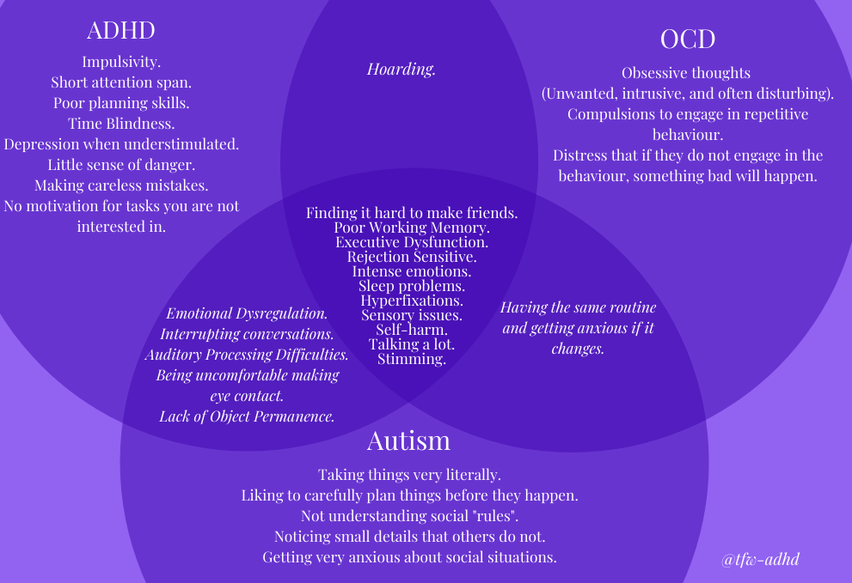
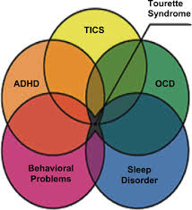
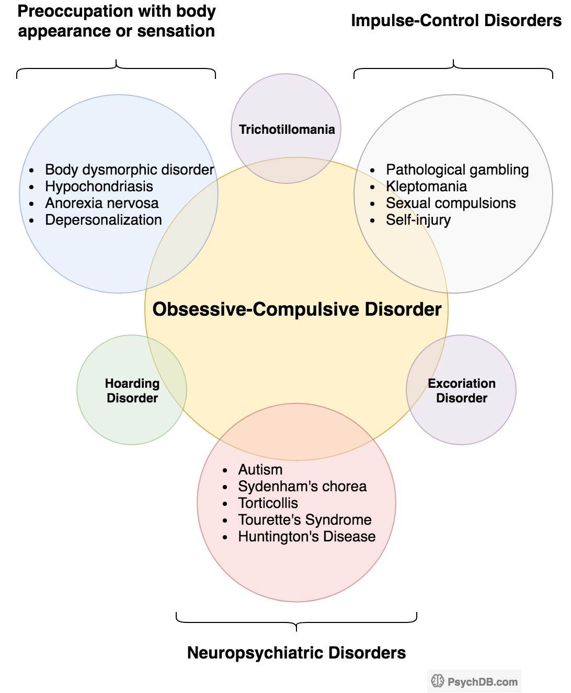
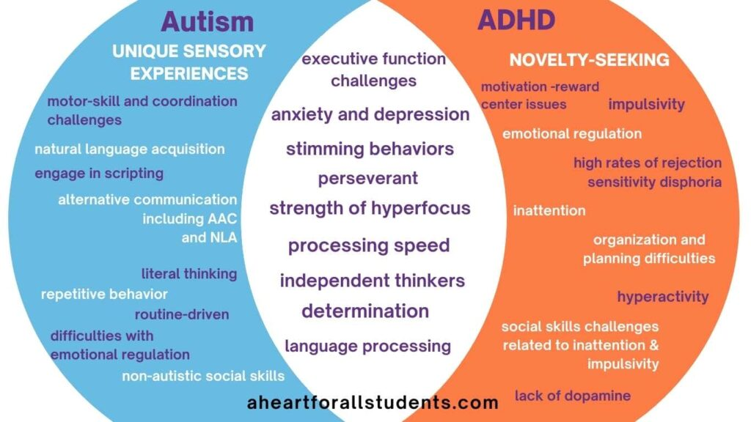
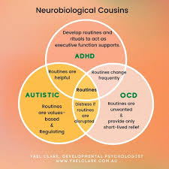
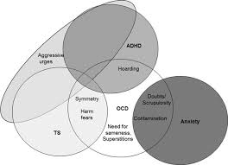
Neurokirjon päällekkäisyys

Slide 5
ADHD - Attention-Deficit/Hyperactivity Disorder LKT
Oireyhtymä, jonka taustalla aivojen tarkkaavuutta ja vireystilaa säätelevien hermoverkkojen (poikkeava) kehitys
Havaittavissa lapsuudessa, osalla jatkuu nuoruuteen ja aikuisikään
Ominaista: ikään ja kehitystasoon nähden liiallinen tarkkaamattomuus, yliaktiivisuus (ylivilkkaus, hyperaktiivisuus) ja impulsiivisuus
Oireiden yhdistelmät yksilöllisiä: toisilla korostuu erityisesti tarkkaamattomuus, toisilla yliaktiivisuus ja impulsiivisuus, joillakin kaikki
Oireet haittaavat toimintakykyä & elämää monin tavoin
Oireita voi lievempänä olla myös henkilöillä, joilla ei ole varsinaista ADHD-oireyhtymää
Aktiivisuuteen ja tarkkaavuuteen vaikuttavat hyvin monet tekijät: vireystila ja uni, nautintoaineet/päihteet, ympäristön aisti-/”häiriö”kuormitus….

Slide 6
Autismikirjo – ASD, Autism Spectrum Disorder LKT
Oireyhtymä, jonka taustalla aivojen hermoyhteyksien ja hermoverkkojen toiminnallinen poikkeavuus sekä joidenkin aivorakenteiden muutoksia
Alkaa varhain ja ilmenee laaja-alaisesti
Vuorovaikutuksessa ja kommunikaatiossa
Rajoittuneina, toistuvina, joustamattomina käytösmalleina tai poikkeavina, rajoittuneina kiinnostuksen kohteina
Aiheuttaa haittaa elämän eri osa-alueilla, yleensä havaittavissa lapsuudessa
Oireet voivat tulla voimakkaampina esiin vasta kun vaatimukset vuorovaikutuksessa kasvavat & ylittävät kyvyt
Opitut toimintamallit saattavat peittää ulospäin näkyviä oireita, mutta sosiaaliset tilanteet koetaan usein kuormittavina
Uusimmat tautiluokitukset eivät jaa autismikirjoa erillisiksi diagnooseiksi
”Autismikirjo” kuvaa piirteiden moninaisuutta, oireiden vaikeusasteiden vaihtelua
Nykyisin käytettävä diagnoosi autismikirjon häiriö kattaa älyllisten ja kielellisten kykyjen jatkumon
Esim. Aspergerin oireyhtymä katsotaan osaksi autismikirjoa

Slide 7
ASD (autismikirjon häiriö) & ADHD: päällekkäisyys
ASDssa samanaikainen ADHD noin kolmasosalla (osuudet vaihtelevat tutkimuksista riippuen!)
ADHDssa samanaikainen ASD noin 15 %:lla (osuudet vaihtelevat tutkimuksista riippuen!)
ASD – ADHD: jaettu eli osittain päällekkäinen geneettinen alttius ≈20-40%
Toiminnanohjauksen haasteet
ASD: erityisesti toimintojen suunnittelu ja joustavuus
ADHD: toimintojen suunnittelu, inhibitoriset vaikeudet, tarkkaavuuden ylläpitäminen ja työmuistia edellyttävät tehtävät (ASD Käypä Hoito, Sumia,Tani ym.)
Sosiaalisen vuorovaikutuksen haasteet – myös ADHDssa:
Hyperaktiivis-impulsiivisessa tyypissä aggressiivinen, tunkeutuva käyttäytyminen
Tarkkaamattomuuspainotteisessa ja yhdistetyssä tyypissä tavallisempaa vuorovaikutuksesta vetäytyvä käyttäytyminen, hitaus luoda suhteita
Vastaa autismikirjoon kuuluvia sosiaalisen vuorovaikutuksen poikkeavuuksia (ASD Käypä Hoito, Sumia, Tani ym.)

Slide 8
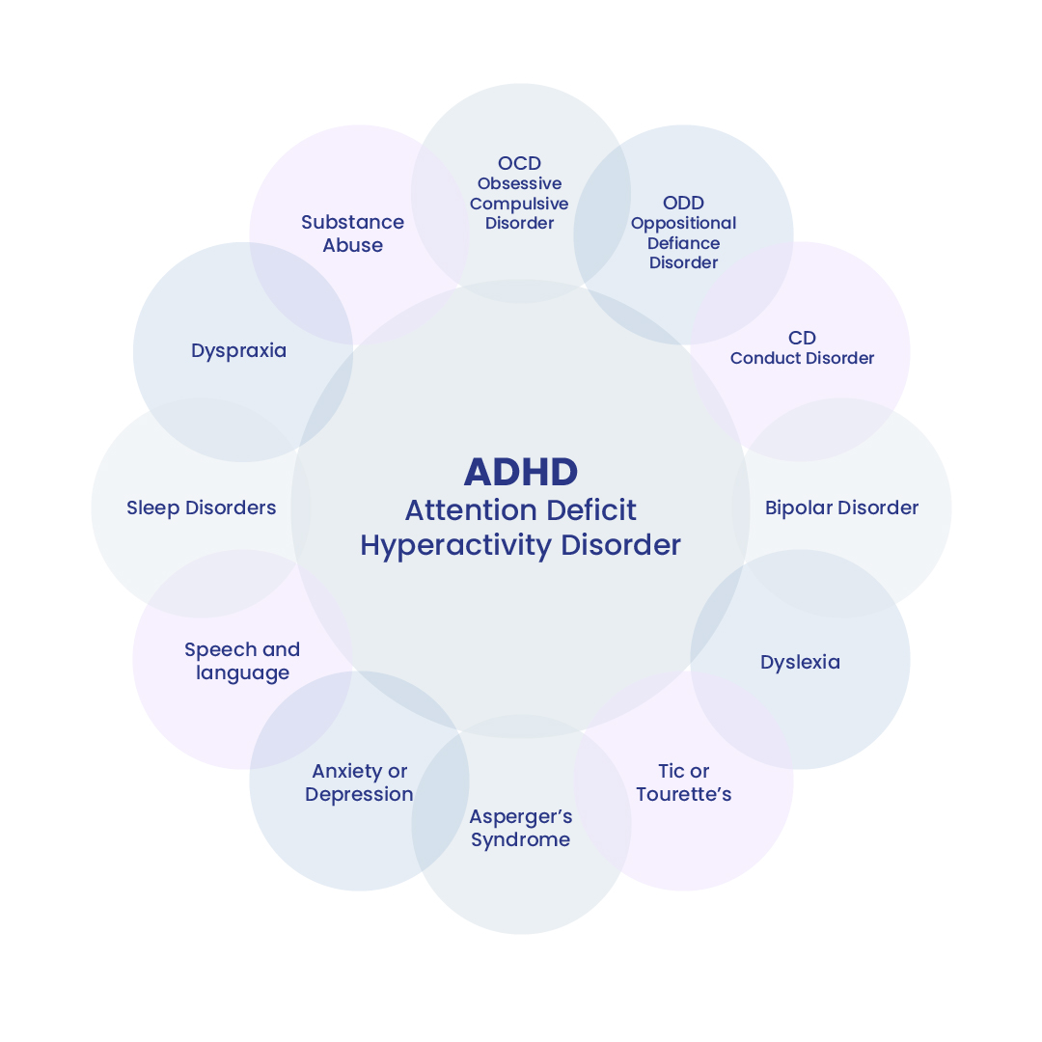
ADHD: psyykkisiä samanaikaishäiriöitä
ADHD henkilöistä 50–80 % on psyykkinen samanaikaishäiriö
Neurokirjo: ASD, OCD, Tourette..
Päihteiden haitallinen käyttö ja päihdehäiriöt
Mielialahäiriöt: masennus, bipolaarihäiriö
Ahdistushäiriöt
Unihäiriöt
Käytöshäiriöt
Oppimisvaikeudet, erit. lukemiskyvyn häiriö
Kehityksellinen kielihäiriö (kielellinen erityisvaikeus)
Syömishäiriöt

Slide 9
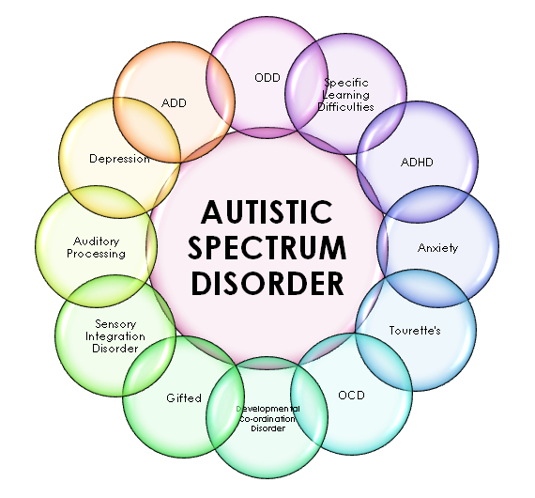
Autismikirjo: psyykkisiä samanaikaishäiriöitä
ASD henkilöistä 55–94 % on vähintään yksi psyykkinen samanaikaishäiriö
Neurokirjo: Tourette, ADHD, OCD, ..
Sukupuolidysforia
Valikoiva puhumattomuus
Psykoosit
Oppimisvaikeudet
Masennuksen eri muodot
Ahdistushäiriöt
Käytöshäiriöt
Unihäiriöt
Syömishäiriöt
Lisäksi neurologiset / somaattiset samanaikaissairaudet

Slide 10
Neurokirjo: liitännäispiirteitä
Aistisäätelyn epätyypillisyys - aistien yli-/ aliherkkyys, aistihakuisuus
Keho & seksuaalisuus
Kömpelyys, hienomotoriikan vaikeudet
Myötäliikkeet, uimaan/ pyöräilemään oppiminen, pallon heitto, tanssiminen
ASD
Kasvosokeus - silmiin katsominen, katsekontakti
Iho: melanosyyttien toiminta ↓
Lihasmassa ↓
Kapea-alainen lahjakkuus - erityislahjakkuus
Savant: henkilö, jolla on yksi tai useampi ilmiömäinen erityislahjakkuus ja yleensä lisäksi kehitysvamman ja autismin yhdistelmä. Savantismi voi ilmetä kykynä oppia soittamaan monimutkaisia kappaleita tai omaksua vieraiden kielten sanaston yhdellä kuulemisella. Jotkut savantit pystyvät piirtämään yksityiskohtaisia ja valokuvantarkkoja kuvia maisemista, jotka ovat nähneet vain kerran.
Kommunikaation suoruus, väärin-/toisintulkinnat?

Slide 11
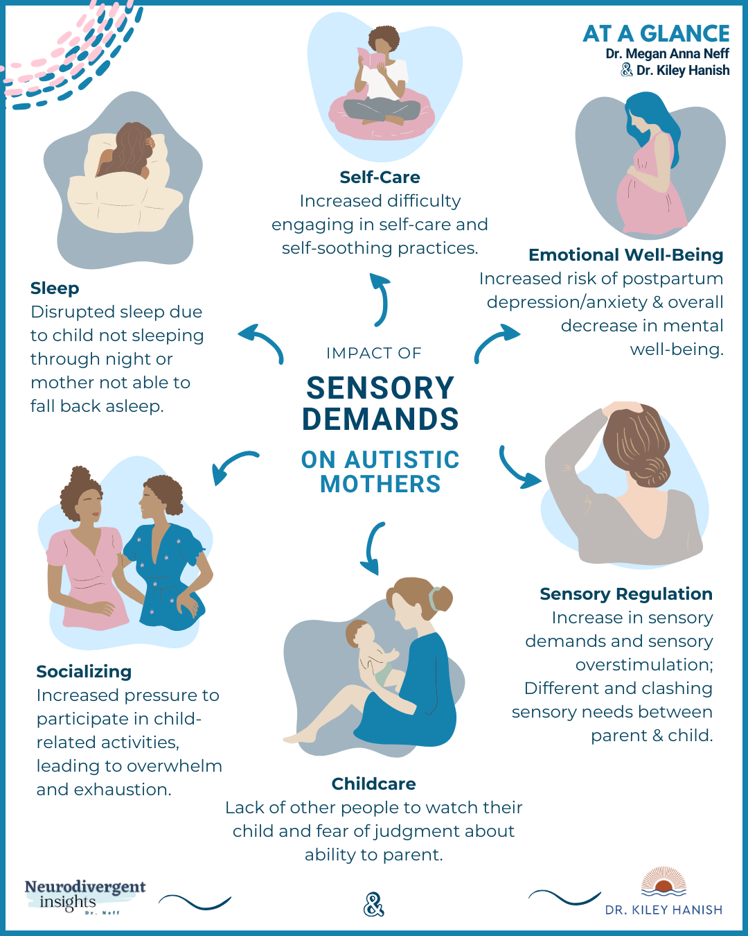
Vanhemman neurokirjo
Uni & nukkuminen
Itsestä huolehtiminen
Henkinen & emotionaalinen hyvinvointi
Synnytyksen jälkeinen masennus / ahdistuneisuus
Aistisäätely
Ylikuormittuminen
Sosiaaliset odotukset
Vauvaan liittyvät aktiviteetit
Lapsen hoitaminen
Tuen / avun saanti?
Huoli omista vanhemmuustaidoista?
NEUROKIRJON
VANHEMPI

Slide 12
Neurokirjon haasteet vanhemmuudessa - ADHD
Johdonmukaisuus, rutiinit, rajat, jämptiys
Haasteet johdonmukaisuudessa - epäjohdonmukaisuus
Vaikeus ylläpitää lapselle & pikkulapsi-vauvaperheelle tärkeitä rutiineja, arjen rakenteita, asettaa rajoja
Vaikeus asettaa & noudattaa aikatauluja
Liiallinen sallivuus (salliva vanhemmuustyyli)
Tunnesäätely
→ Vauvan /pikkulapsen ↑stressi
→ Voi johtaa turvattomuuden / äärimmillään heitteille joutumisen kokemukseen; epäjohdonmukaisiin odotuksiin, rajattomuuteen
→ Kiintymyssuhteen häiriöt

Slide 13
Neurokirjon haasteet vanhemmuudessa - ASD
Vuorovaikutus
Haasteet vastavuoroisuudessa, vauvan peilaamisessa, vauvan tarpeiden adekvaatissa aistimisessa (mielen teoria)
Katsekontakti vauvan kanssa, vauvan ”näkeminen”
Vanhemmuuden nostattamien tunteiden tunnistaminen ja säätely?
→ Vauvan /pikkulapsen stressi ↑
→ Vauvan /pikkulapsen vuorovaikutuskyvyn kehittymisen häiriintyminen?
→ Kiintymyssuhteen häiriöt

Slide 14
Neurokirjon haasteet vanhemmuudessa – ADHD ASD
Vanhemman tylsistyminen tai ylistimuloituminen
Yli-/alivireys?
Vanhemman stressi ↑
Vanhemman masennus, ahdistuneisuus
→ Perheen dynamiikka; esim. vastuiden hyvin epätasainen jakautuminen
→ Vanhemmuuden & parisuhteen laatu ↓
→ Vauvan /pikkulapsen stressi ↑
→ Vauvan /pikkulapsen emotionaaliset oireet,
ärtyisyys, vaikeus rauhoittua, unen vaikeudet
… syömisvaikeudet

Slide 15
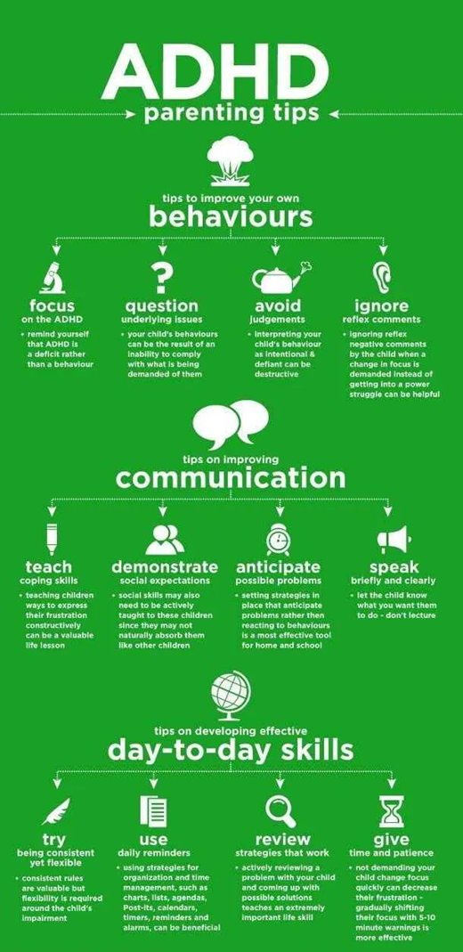
Mikä neuvoksi?
Lasi on puoliksi täynnä, lempeä huumori
Realistinen tilannearvio - vahvuudet ja heikkoudet
Tiedon hankkiminen (psykoedukaatio)
Arjen struktuurin ja rutiinien kehittäminen – rima sopivalle tasolle
Kuvallinen tuki arkeen ja selkeä viestintä
Perheen kommunikaatio & ymmärrys, organisointi, rutiinit
Positiivinen vahvistaminen: hyvän huomaaminen & ääneen sanominen
Tuen & avun hakeminen lapsen hoitoon
Tuen & avun hakeminen parisuhteeseen
Ammattiavun hakeminen neurokirjon ja mielenterveyden haasteisiin: terapia, lääkehoito

Slide 16
Ota kotiin
Ei kannata luovuttaa, vaan etsiä toinen, kolmas tai neljäs tie… perille erilaisia reittejä
Toivo

Slide 17
Kiitos!

